Slide 1
ПРОЕКТНАЯ ЗАДАЧА
В НАЧАЛЬНОЙ ШКОЛЕ

Slide 2
ФГОС НООП п.8
В соответствии со Стандартом на ступени начального общего образования осуществляется:
становление основ гражданской идентичности и мировоззрения обучающихся;
формирование основ умения учиться и способности к организации своей деятельности –
умение принимать,
сохранять цели и
следовать им в учебной деятельности,
планировать свою деятельность,
осуществлять ее контроль
и оценку,
взаимодействовать с педагогом и сверстниками в учебном процессе;

Slide 3
Анализ трудов психолога К.Н. Поливановой мнения ряда авторов (А.Б. Воронцов, В.М. Заславский, С.В. Клевцова, И.А. Чумакова и др.) можно сделать вывод – полноценная проектная деятельность не соответствует возрастным возможностям младших школьников. Кроме того, переносить способы работы из основной школы в начальную, не подготовив для этого необходимую почву, неэффективно и как правило вредно.

Slide 4
ПРОЕКТНАЯ ДЕЯТЕЛЬНОСТЬ
Проектная деятельность своё центральное (ведущее) место занимает в основной школе. В начальной школе могут возникнуть только её прообразы в виде творческих заданий или специально созданной системы проектных задач.
С. 70

Slide 5
ПРОЕКТНАЯ ЗАДАЧА
В НАЧАЛЬНОЙ ШКОЛЕ
Проектная задача – это задача, в которой через систему или набор заданий целенаправленно стимулируется система детских действий, направленных на получение еще никогда не существовавшего в практике ребенка результата «продукта».
Проектная задача устроена так, чтобы через набор заданий задать возможные стратегии ее решения.
Проектная задача принципиально носит групповой характер.
А.Б. Воронцов С. 47

Slide 6
ПРОЕКТНАЯ ЗАДАЧА
В НАЧАЛЬНОЙ ШКОЛЕ
В содержании проектной задачи нет конкретных ориентиров на ранее изученные темы или области знаний, к которым относятся те или иные задания. Школьники находятся в состоянии неопределенности относительно способа решения и, тем более, конечного результата.
Проектная задача отличается большим объемом и неоднородностью материала. Описание жизненной ситуации может быть представлено в виде единого текста или отдельных отрывков с множеством различных данных, в том числе избыточных, не имеющих отношения к конкретной ситуации, зашумляющих её. В то же время информация может быть неполной, недостаточной, что вынуждает детей самостоятельно обращаться к справочной литературе, а, возможно, и к собственному жизненному опыту.
А.Б. Воронцов С. 51

Slide 7
ПРОЕКТНАЯ ЗАДАЧА
В НАЧАЛЬНОЙ ШКОЛЕ
Проектная задача устроена таким образом, чтобы через систему или набор заданий, которые являются реперными точками, задать возможные «стратегии» её решения.
Отличие проектной задачи от проекта заключается в том, что для решения этой задачи школьникам предлагаются все необходимые средства и материалы в виде набора или (системы) заданий.
В некоторых случаях задания вообще не выделяются явным образом изначально. Выделение их в общем контексте задачи возлагается на самих учащихся. Такая форма проектной задачи является наиболее приближенной к проекту.

Slide 8
ГЛАВНОЕ УСЛОВИЕ ПРОЕКТНЫХ ЗАДАЧ В НАЧАЛЬНОЙ ШКОЛЕ
это возможность переноса известных детям способов действий (знаний и умений) в новую для них практическую ситуацию, где итогом будет реальный детский «продукт». Подобные задачи, как правило, занимают несколько уроков.
Включение в учебный процесс задач подобного типа позволяет учителю в ходе учебного года системно отслеживать пути становления, прежде всего, способов работы и способов действий учащихся в нестандартных ситуациях вне конкретного (отдельного) учебного предмета или отдельно взятой темы, то есть осуществлять мониторинг формирования учебной деятельности у школьников методом встроенного наблюдения и экспертной оценки.

Slide 9
ПРОЕКТНАЯ ЗАДАЧА
В НАЧАЛЬНОЙ ШКОЛЕ
В ходе решения системы проектных задач у младших школьников могут быть сформированы следующие способности:
рефлексировать (видеть проблему, ошибки, анализировать сделанное – почему получилось, почему не получилось);
целеполагать (ставить и удерживать цели);
планировать (составлять план своей деятельности);
моделировать (представлять способ действия в виде схемы-модели, выделяя существенное и главное);
проявлять инициативу при поиске способов решения задачи;
вступать в коммуникацию (взаимодействовать при решении задачи, отстаивать свою позицию, принимать или аргументировано отклонять точки зрения других).

Slide 10
СТРУКТУРА ПРОЕКТНОЙ ЗАДАЧИ КАК ПРООБРАЗ ПОЛНОЦЕННОГО ПРОДУКТА
Прежде всего должна быть описана проблемная ситуация, но в этой ситуации не должна быть напрямую поставлена задача.
Задачу должны сформулировать сами дети по результатам разбора проблемной ситуации. Формулировка задачи скрыта в описании проектной задачи.
Проблемная ситуация должна быть такой, чтобы путей её преодоления, а следовательно и возможных вариантов конечного «продукта» было несколько.

Slide 15
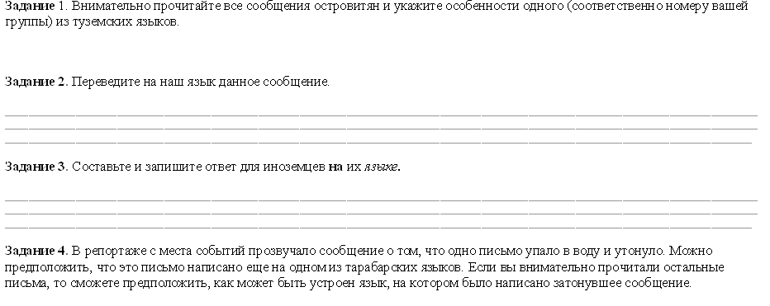

Slide 16
СТРУКТУРА ПРОЕКТНОЙ ЗАДАЧИ КАК ПРООБРАЗ ПОЛНОЦЕННОГО ПРОДУКТА
Проектная задача должна содержать в явном или скрытом виде набор (систему) действий или заданий. Количество заданий – это количество действий, которые необходимо совершить, чтобы задача была решена.

Slide 17
ЧТО ЗНАЧИТ ЗАДАЧА РЕШЕНА?
Решена – значит, создан реальный «продукт», который можно представить публично и оценить.
Производимый «продукт», по словам психолога К.Н. Поливановой, не является самоцелью, его надо рассматривать в широком контексте!

Slide 18
ПРОЕКТНАЯ ЗАДАЧА В НАЧАЛЬНОЙ ШКОЛЕ
После изучения темы учителю недостаточно провести одну проверочную работу, чтобы составить ясное и полное представление об уровне усвоения школьниками учебного материала, формирования коммуникативных навыков. Создав на уроке нестандартную ситуацию, учитель сможет более объективно оценить знания детей и определить их проблемы. Для педагога важно найти, придумать такую ситуацию, которая была бы интересна детям. Окунувшись с головой в проблему, дети не подозревают, что именно диагностирует учитель, они увлечены решением задачи, работают не «на учителя», а на свою общую цель и тем самым, не задумываясь об этом, демонстрируют свои истинные предметные знания, коммуникативные навыки в гораздо более полном объёме.
Зачастую именно в такой обстановке раскрываются учащиеся, на обычных уроках находящиеся в тени. Проектные задачи являются эффективным средством создания таких нестандартных ситуаций.

Slide 19
ЛИСТЫ НАБЛЮДЕНИЙ
Основными инструментами оценки в рамках решения проектных задач являются экспертные карты (оценка процесса решения) и экспертные оценки по заданным критериям предъявления выполненных «продуктов». Как итог учебного года для учителя важна динамика в становлении класса (группы) как учебного сообщества, в развитии способностей детей ставить задачи, искать пути их решения.
На этапе решения проектных задач главной является оценка процесса (процесса решения, процесса предъявления результата) и только потом оценка самого результата. Анализ учителем всех экспертных листов после решения проектной задачи дает полную картину того, как строили свою работу школьники на всех этапах решения. Таким образом, постоянный сбор и анализ данных экспертизы позволяют учителю вести мониторинг формирования учебного сотрудничества в классе и вносить коррективы в свои педагогические действия.

Slide 20
ВИДЫ ПРОЕКТНЫХ ЗАДАЧ
Проектные задачи могут быть предметными и межпредметными. В любом случае главное условие, позволяющее отнести задачу к классу проектных, - это возможность переноса известных детям способов действий (знаний и умений) в новую для них практическую ситуацию, где итогом будет реальный детский «продукт».
Предметные и межпредметные разновозрастные проектные задачи:
Может использоваться в качестве составной части рефлексивной фазы учебного года. Разновозрастное сотрудничество, где младшим подросткам (5 кл) предоставляется новое место в системе учебных отношений - место учителя по отношению к учащимся 1-4 кл. Младшему нужно не просто подсказать, сделать вместо него , предложить ему готовый результат, навязать свою точку зрения. Ему следует помочь самостоятельно прийти к результату. Пятиклассник может и должен на какое-то время стать учителем маленьких, для того чтобы окончательно утвердится в собственной позиции учащегося.

Slide 21
ВРЕМЯ И МЕСТО
Сколько проектных задач должно быть в учебном году? Количество и содержание проектных задач задаётся деятельностной технологией той образовательной системы, которая реализуется в школе. Например, на один предмет приходится минимум 4-5 проектных задач: одна задача (предметная или межпредметная) в фазе запуска, две предметные проектные задачи в фазе решения учебных задач и одна проектная задача (предметная или межпредметная) в рефлексивной фазе.

Slide 22
Межпредметные и разновозрастные проектные задачи, а также время их проведения должны быть согласованы между учителями начальной школы. Для проектных задач должно быть предусмотрено время в календарно–тематическом планировании (образовательной программе) учителей начальной школы. На решение предметных проектных задач требуется два урока, на решение межпредметных задач – по два урока ежедневно в течение недели. Такие «недели проектных задач» в начальной школе становятся кульминационными точками учебного года. В это время учащиеся и педагоги начальной школы имеют возможность подвести промежуточные итоги, продемонстрировать свои результаты, уйти от конкретных уроков и учебных дисциплин. В общей сложности, на решение проектных задач по одному предмету в течение учебного года потребуется 20-30% учебного времени.

Slide 23
ПРОЕКТНАЯ ЗАДАЧА И ПРОЕКТНАЯ ДЕЯТЕЛЬНОСТЬ
К сожалению в настоящее время смысл слов «проект» и «проектная деятельность» девальвировался, они используются доже в детском саду, не говоря о начальной школе. Такое ощущение, что началась повальная «проектизация» всех ступеней образования. Любое действие и ребёнка, и педагога пытаются назвать проектом.
Начальная школа – важный этап подготовки к проектной деятельности, а собственно проектная деятельность по отношению к младшим школьникам – это, используя выражения Л.С. Выготского , их зона ближайшего развития.
С. 173

Slide 25
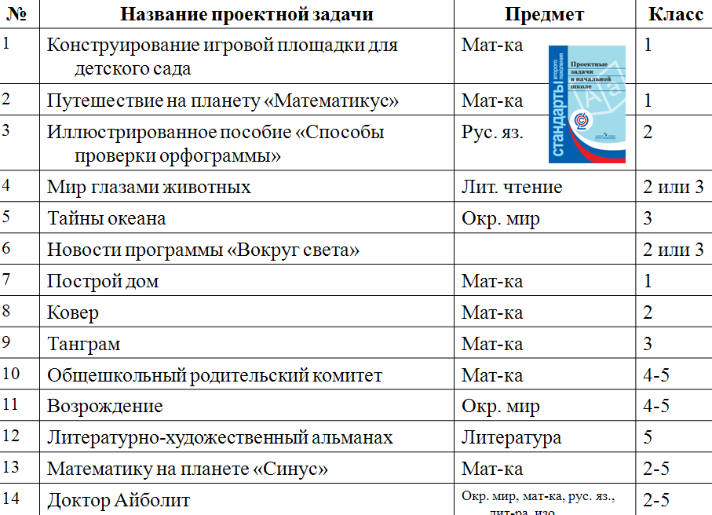

Slide 30
СПАСИБО ЗА ВНИМАНИЕ!

